Slide 1
ТЕМА 2. Актуальні питання маркетингу медичних послуг
Ефективний бренд і брендінг

Slide 2
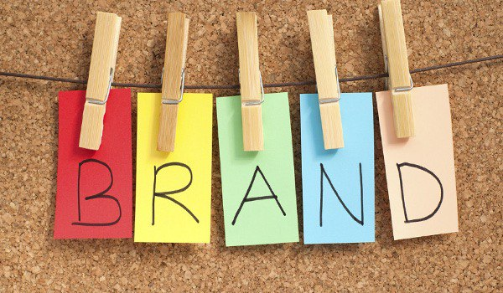
Визначення понять
Бренд - відображений споживачами образ виробника товару (послуги), який включає його символіку, а також позитивні почуття і асоціації, викликані досвідом взаємодії з ним або інформацією про його діяльність.
Брендинг - це сукупність заходів зовнішнього, внутрішнього та інтерактивного маркетингу по створенню торгової марки, збереження та збільшення її дієвої сили.
Ефективність або дієвість бренду залежить від двох обставин:
- по-перше, від того, наскільки його змістовні компоненти відповідають потребам, запитам і очікуванням клієнтів;
- по-друге, від того, які емоції та асоціації викликають у Споживача комунікативні заходи Виробника, пов'язані з створенням і підтримкою бренду.

Slide 3
Як було зазначено вище, бренд - це обіцянка, що видається Споживачу. Природно, бренд повинен «обіцяти» клієнтові те, в чому він потребує, що задовольняє його потреби і відповідає його запитам і очікуванням. Зазвичай вважають, що бренд покликаний асоціюватися з якістю послуг (у контексті стоматології - з якістю лікування і сервісу). Мабуть, така точка зору застаріла, вірніше, вона обмежена.
Подумайте самі: кого сьогодні влаштує розрекламована стоматологічна фірма, відома тим, що в її складі кількох клінік , супер майстри, що опанували сучасними технологіями. Ще 6-7 років тому цього було достатньо. Сучасний Споживач стоматологічних послуг очікує більшого. Гарантуйте якість лікування. Поважайте особистість і права Споживача. Подавайте висококласний сервіс.
Ефективний бренд сьогодні включає такі компоненти, цінні для вимогливого клієнта:
- Можливості організації.
- Вигоди.
- Персоніфіковані відносини.
- Зручності при отриманні послуг.
- Захист прав Споживача.

Slide 4

Позитивні емоції й асоціації
Емоційно-асоціативний фон бренду - невід'ємна його частина, психологічний контекст його сприйняття та оцінки з боку громадської думки, громадськості і цільових аудиторій, насамперед потенційних і реальних Споживачів.
На емоційний контекст сприйняття і оцінку бренду впливають:
- Задоволеність якістю лікування.
- Задоволеність сервісом.
- Приємна психологічна атмосфера в клініці.
- Заявлені цінності компанії.
- Зміст і форма маркетингових комунікацій з клієнтами.
- Зміст і форма інформаційного супроводу клієнтів від «входу» до «виходу» з клініки.
- Поведінка персоналу.
- Якість використовуваної символіки.

Slide 5







Логотип
Символіка - частина бренду. Вона повинна бути легко впізнаваною, що запам'ятовується, привабливою і викликає приємні емоції.
Логотипом стоматологічного кабінету здебільшого обирають графічне зображення зуба, яке доповнюють фотографіями щасливих на кшталт американських сімей або моделей, які радіють яблукам та апельсинам. Досить банальна тема…

Slide 6

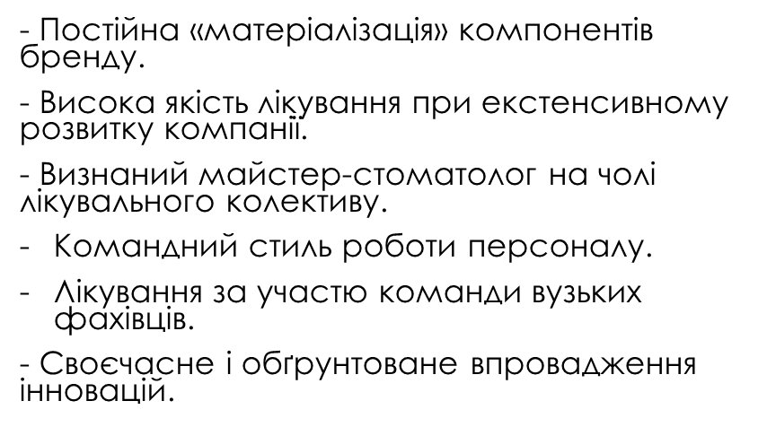



Передумови успішного бренду
Довготривала присутність на ринку.
Відомість (популярність).
Інформаційне забезпечення.
Односпрямованість потреб споживачів (суб’єктивний аспект) і медичних канонів/стандартів якості (об’єктивний аспект).
Досвід безпосередньої взаємодії Споживача (Пацієнта) і Виконавця послуги (Лікаря).
Індивідуальність бренду.

